Slide 1
SQL SERVER/P07R01
JOSE ANGEL GARCIA JUAREZ

Slide 2

SCRIPTS DE CREACION Y CARGA

Slide 3
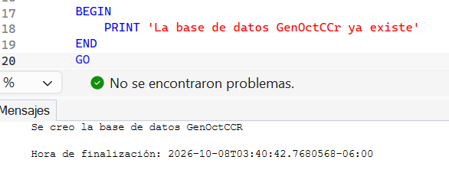
Se crea la base de datos GenOctCCR para el proyecto de N capas

Slide 4
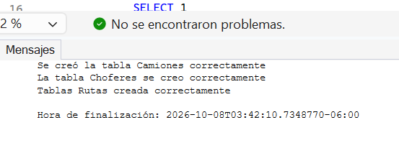
Se crean las tablas para la Base de Datos de GenOctCCR

Slide 5
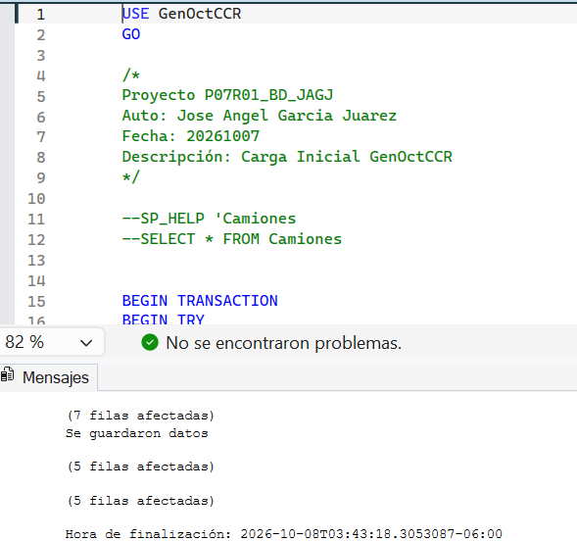
Se lleva a cabo la carga inicial de datos

Slide 6
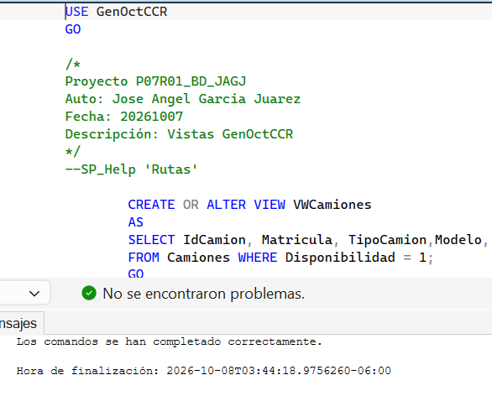
Se crean las vistas para acceder a información en el tiempo de ejecución y que esta guarde ese select para cuando se mande llamar, muestre la informacion

Slide 7
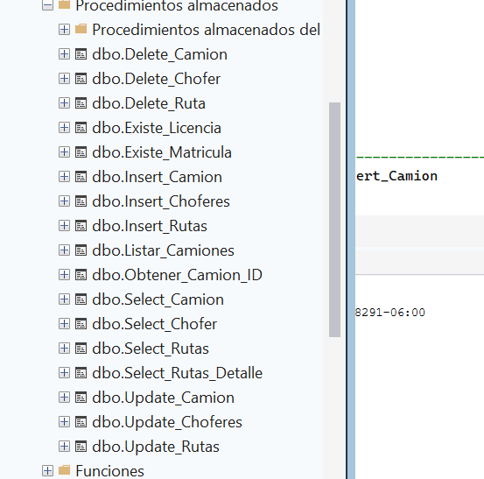
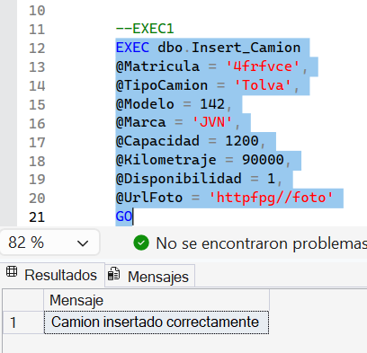
Se crean los Stored Procedure

Slide 8
SCRIPTS DE CONTINGENCIA

Slide 9
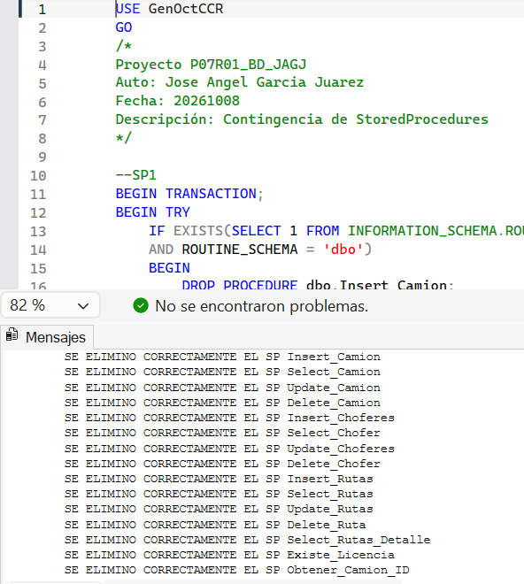
Eliminamos primero los Stored Procedures

Slide 10
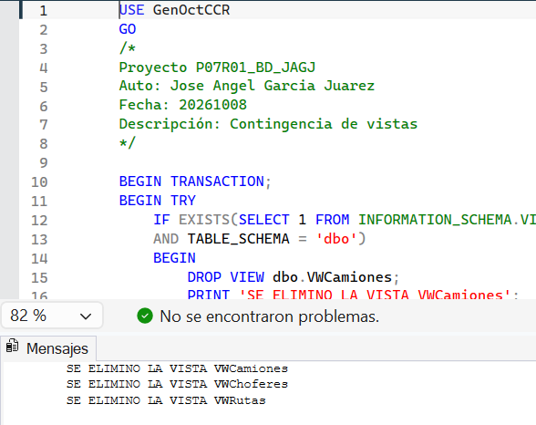
Eliminamos como parte de las buenas practicas, las vistas o views

Slide 11
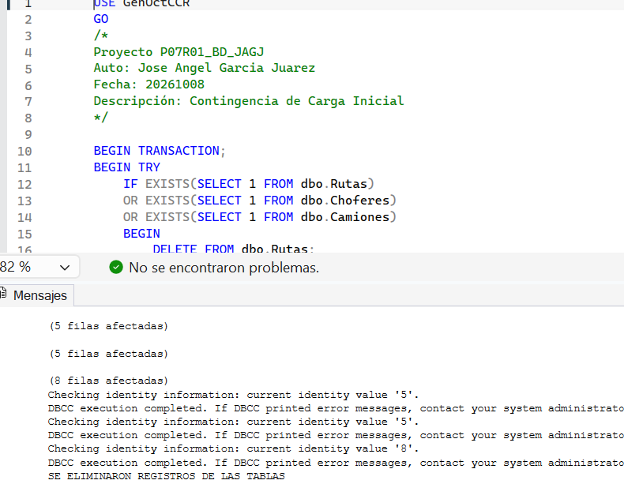
Eliminamos primero todos los registros para poder eliminar posteriormente las tablas

Slide 12
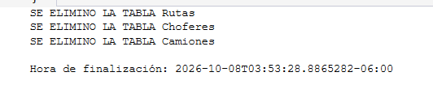
Gracias a que ya eliminamos los registros
Se puede ahora eliminar las tablas.

Slide 13
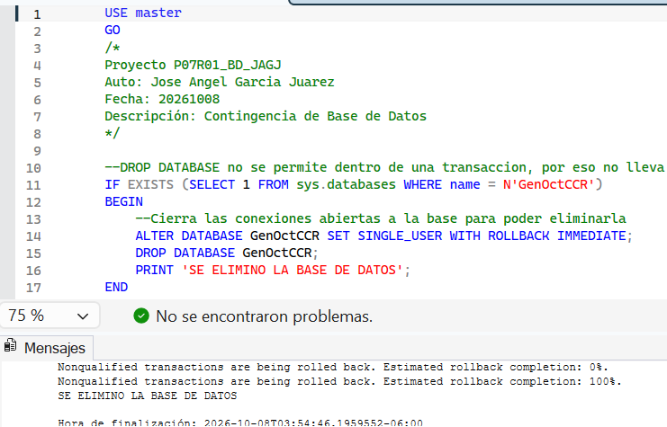
Eliminamos la base de datos como ultimo paso

Slide 14
NCapas
Funcionamiento de WebForms

Slide 15
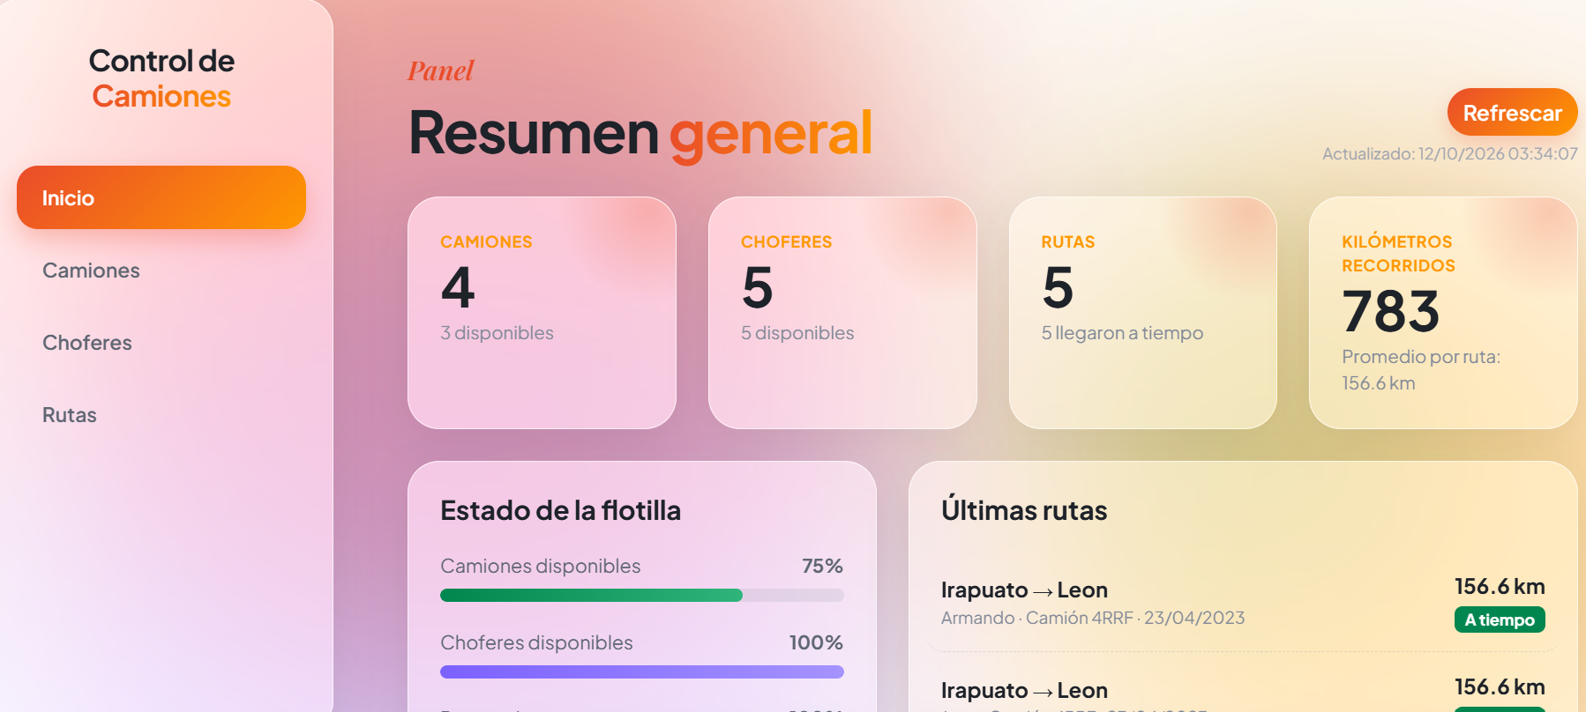
La primer pestaña que nos aguarda es la de Inicio. Donde nos dira un resumen general como choferes, rutas, camiones y distancia recorrida hasta el momento

Slide 16
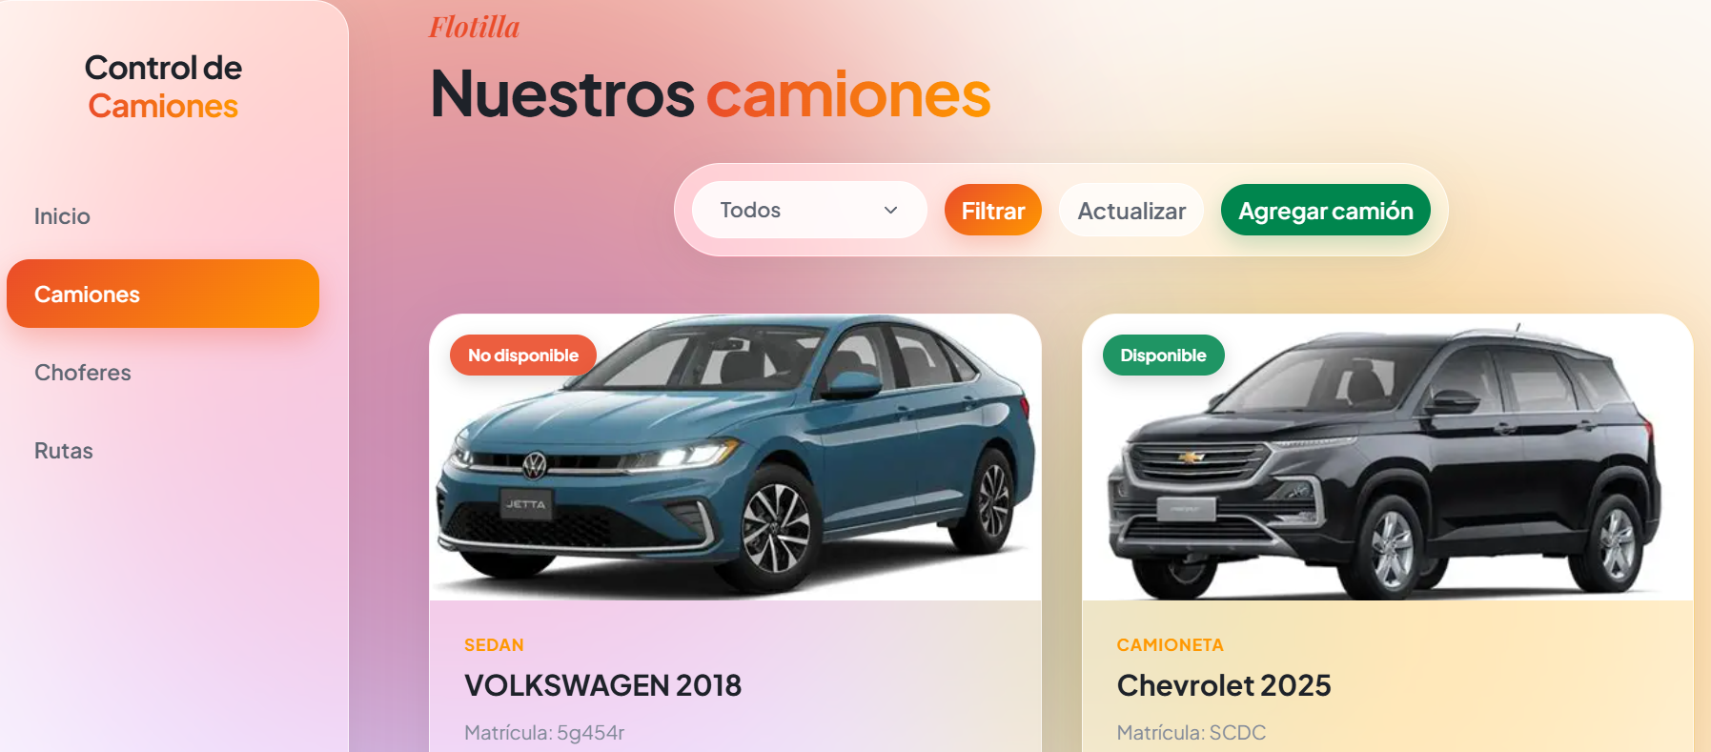
La siguiente pestaña es dedicada a vehículos donde nos muestra los que tenemos registrados y la información de estos (como marca, disponibilidad, etc.)

Slide 17
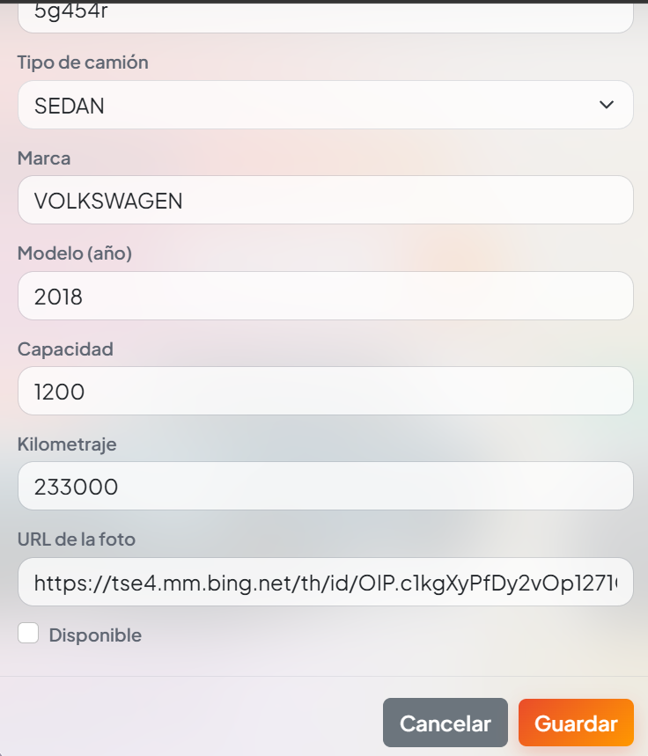
Si damos en alguno de estos en el botón editar nos abrirá un modal con los campos a cambiar y guardar modificación

Slide 18
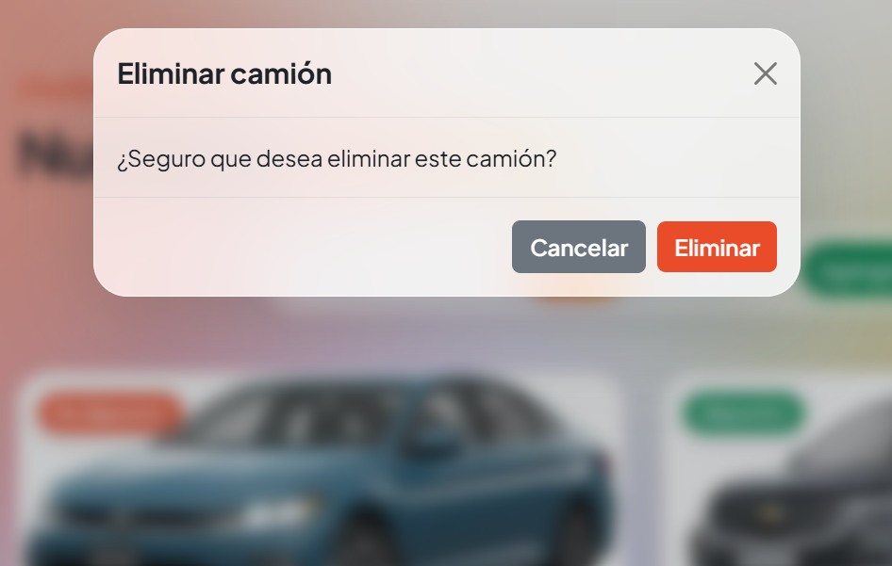
Si damos en el botón eliminar nos abrirá un modal para confirmar la acción en caso de que así se desee.

Slide 19
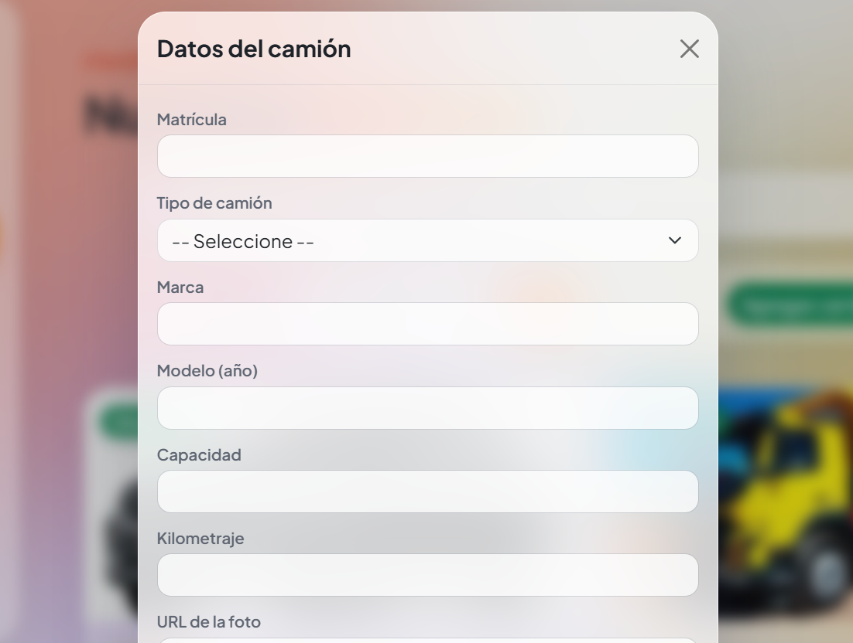
Al darl en el boton agregar te permitira agregar un nuevo vehiculo y guardarlo con los datos necesarios.

Slide 20
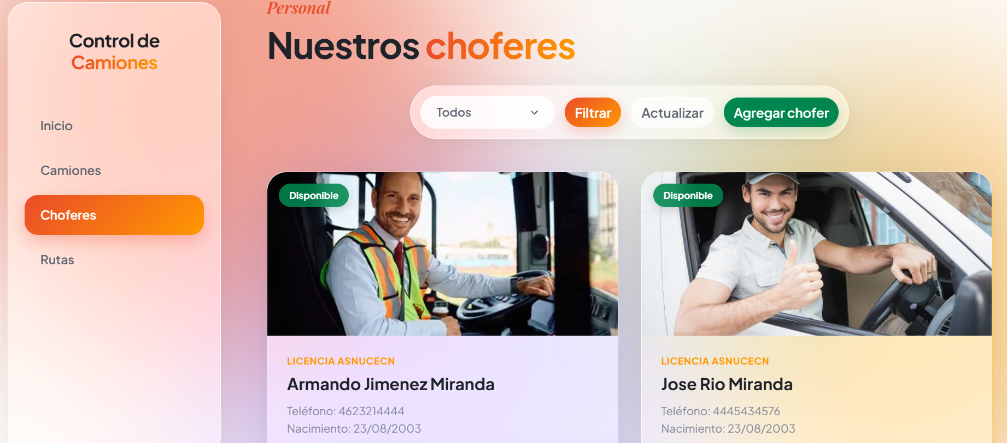
Ahora pasamos a la siguiente seccion del sidebar que es el panel de choferes

Slide 21
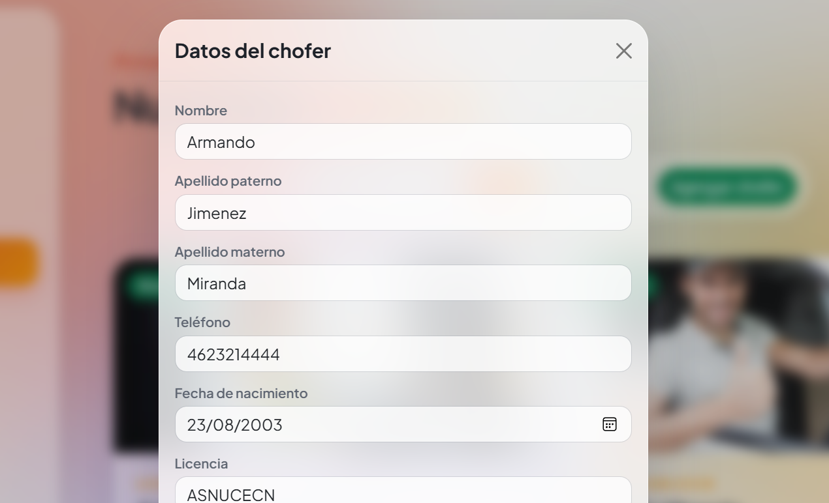
Si damos en alguno de estos en el botón editar nos abrirá un modal con los campos a cambiar y guardar modificación

Slide 22
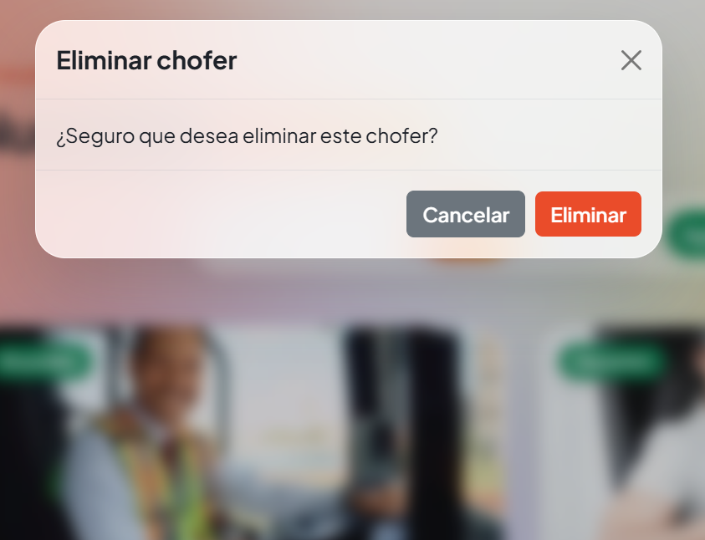
Si damos en el botón eliminar nos abrirá un modal para confirmar la acción en caso de que así se desee.

Slide 23
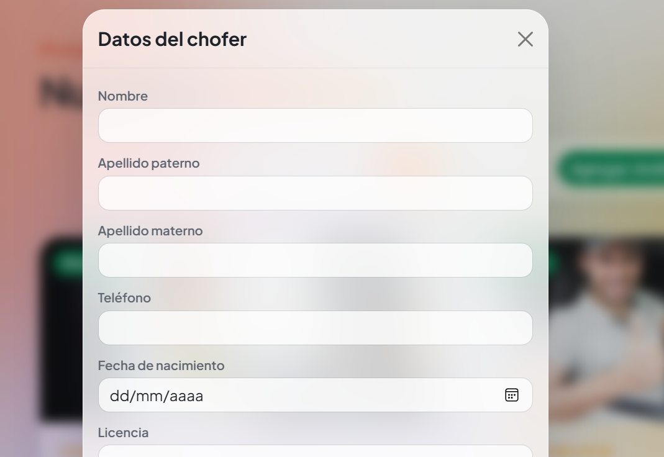
Al darl en el boton agregar te permitira agregar un nuevo chofer y guardarlo con los datos necesarios.

Slide 24
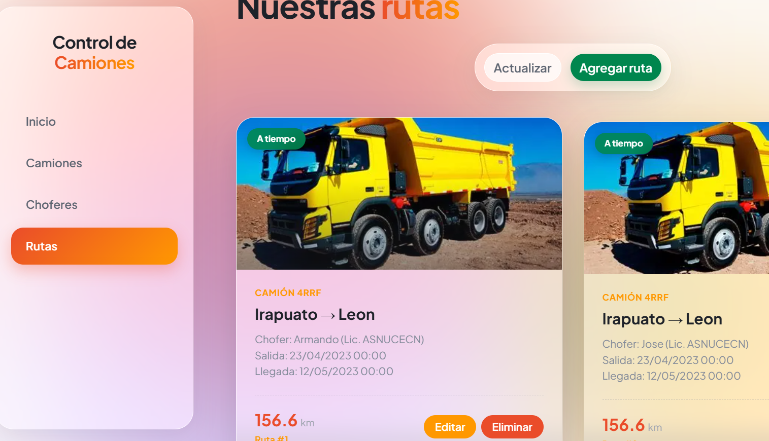
Pasamos al último panel del Sidebar. La página de Rutas donde se relaciona el chofer con el vehículo y se traza la ruta que seguirá

Slide 25
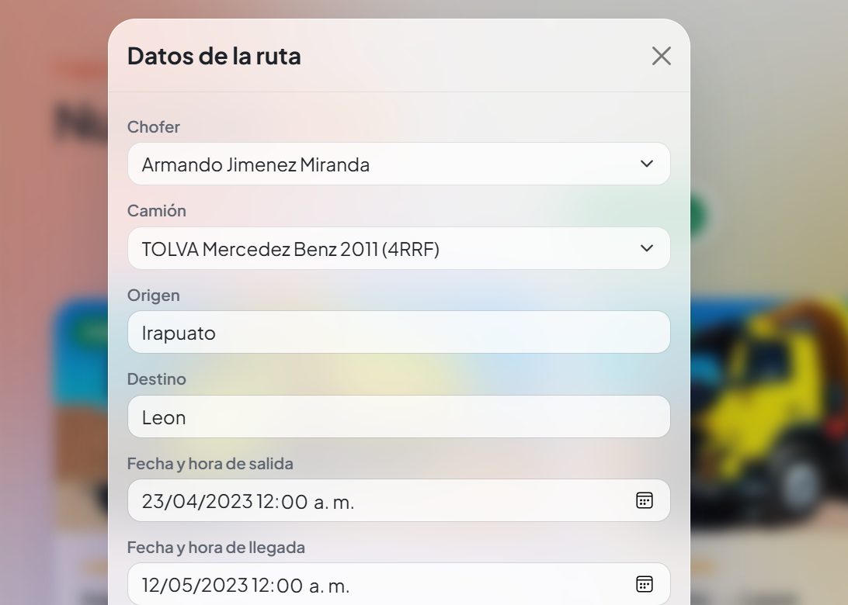
Si damos en alguno de estos en el botón editar nos abrirá un modal con los campos a cambiar y guardar modificación

Slide 26
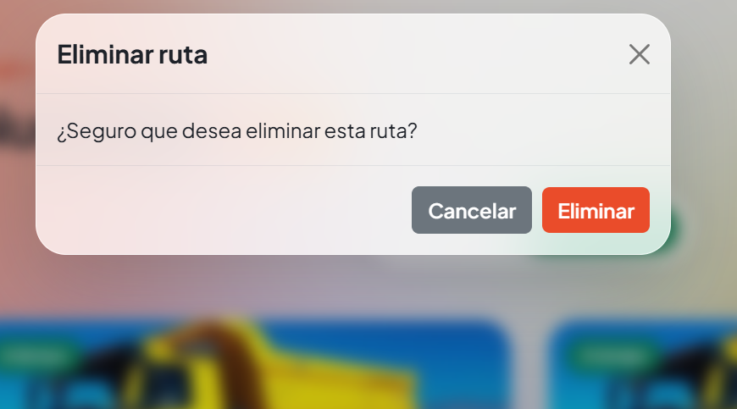
Si damos en el botón eliminar nos abrirá un modal para confirmar la acción en caso de que así se desee.

Slide 27
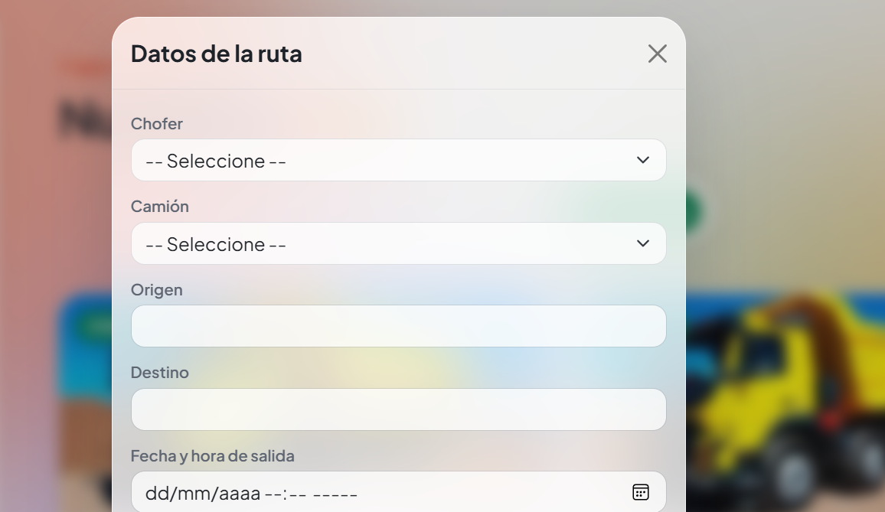
si se desea hacer una nueva ruta, seleccionas al chofer y el camión para generarla.

Slide 28
NCapas
Funcionamiento de WindowsForms

Slide 29
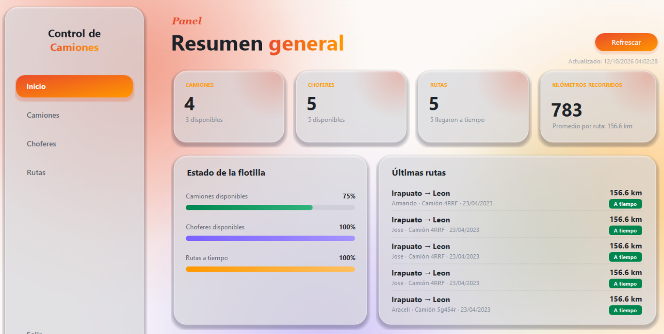
En esta primer vista, vemos el resumen general en la seccion de Incio en el sidebar.

Slide 30
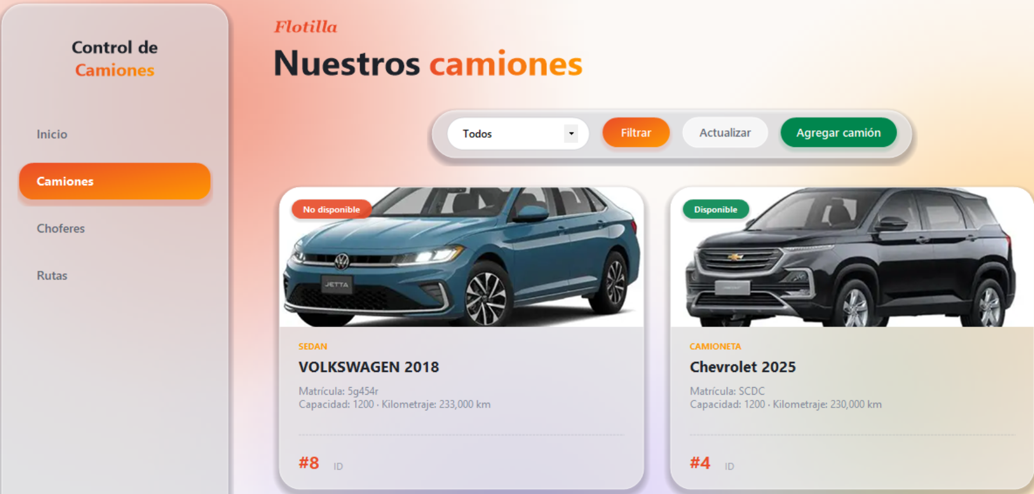
La siguiente pestaña es dedicada a vehículos donde nos muestra los que tenemos registrados y la información de estos (como marca, disponibilidad, etc.)

Slide 31
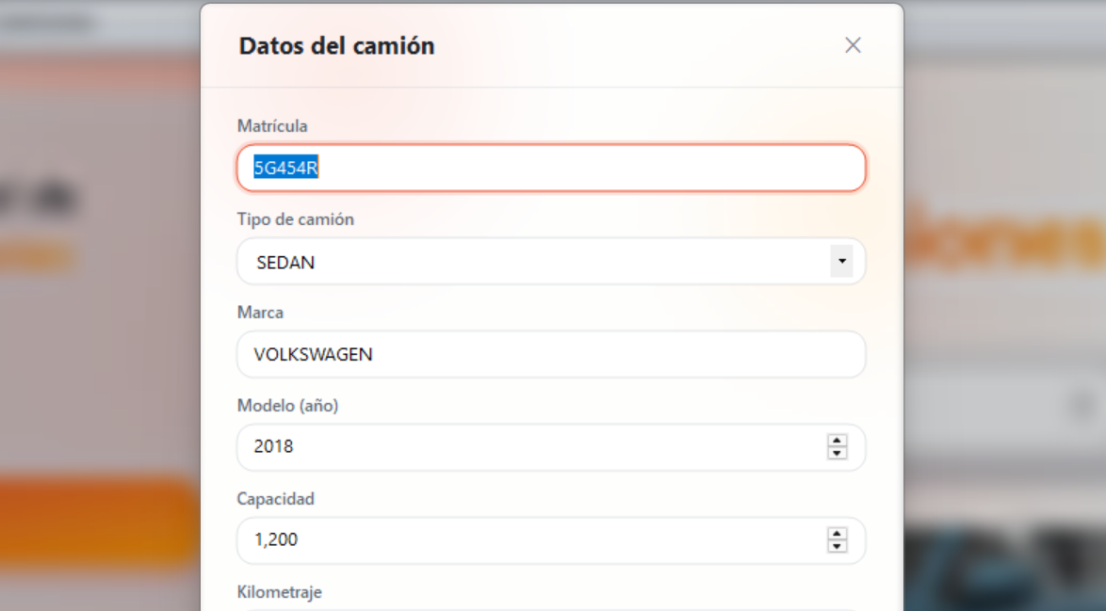
Si damos en alguno de estos en el botón editar nos abrirá un modal con los campos a cambiar y guardar modificación

Slide 32
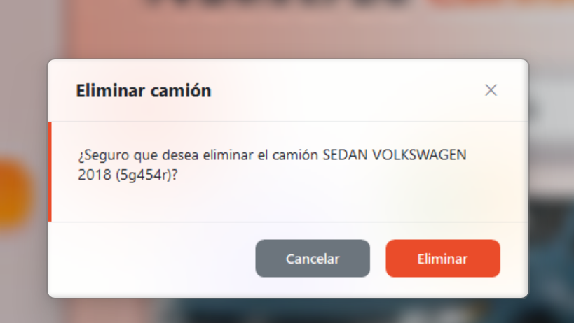
Si damos en el botón eliminar nos abrirá un modal para confirmar la acción en caso de que así se desee.

Slide 33
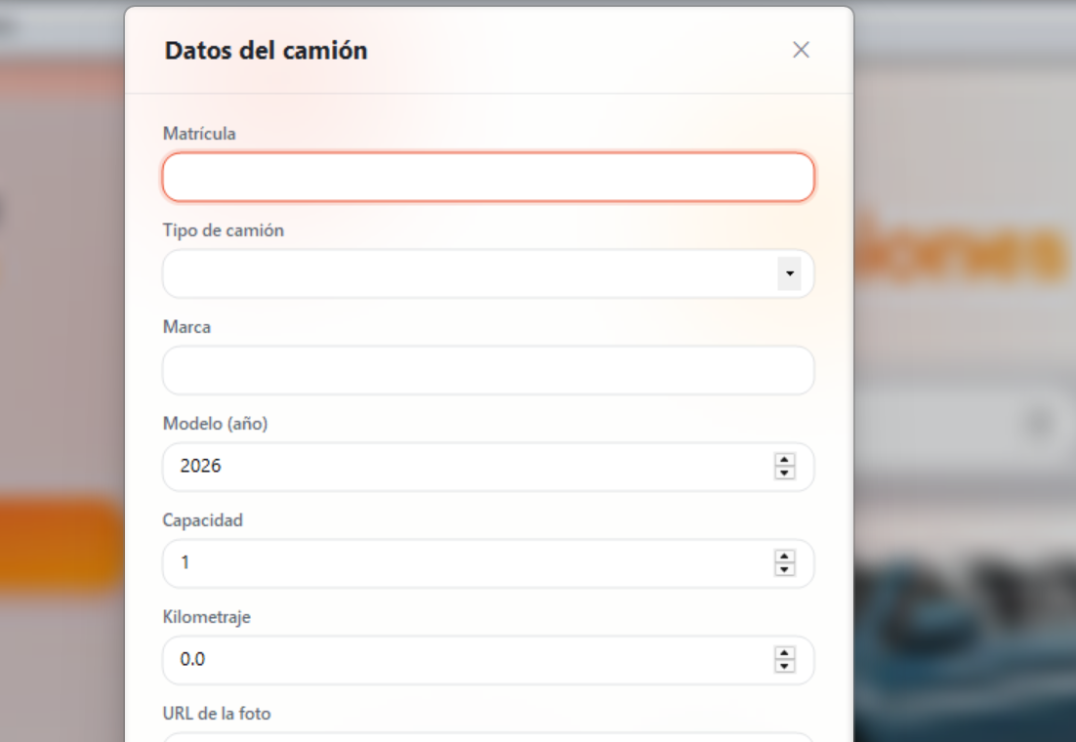
Al darl en el boton agregar te permitira agregar un nuevo vehiculo y guardarlo con los datos necesarios.

Slide 34
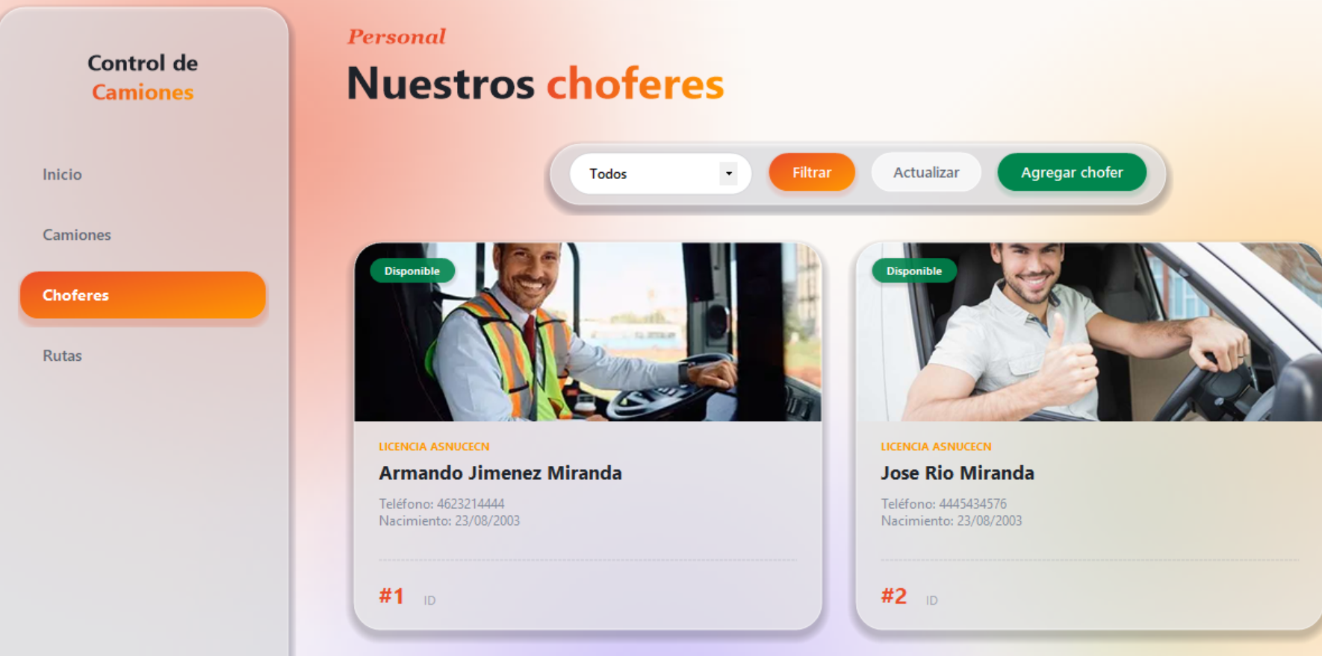
Ahora pasamos a la siguiente seccion del sidebar que es el panel de choferes

Slide 35
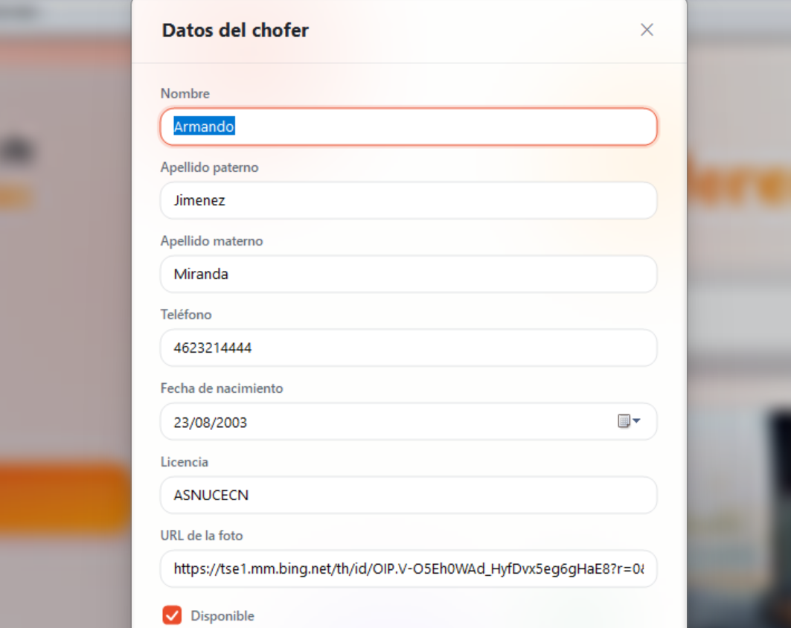
Si damos en alguno de estos en el botón editar nos abrirá un modal con los campos a cambiar y guardar modificación

Slide 36
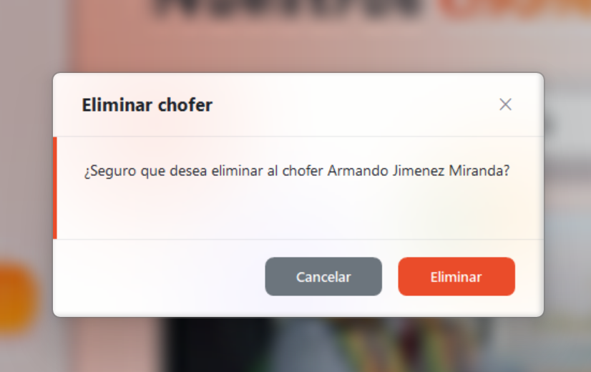
Si damos en el botón eliminar nos abrirá un modal para confirmar la acción en caso de que así se desee.

Slide 37
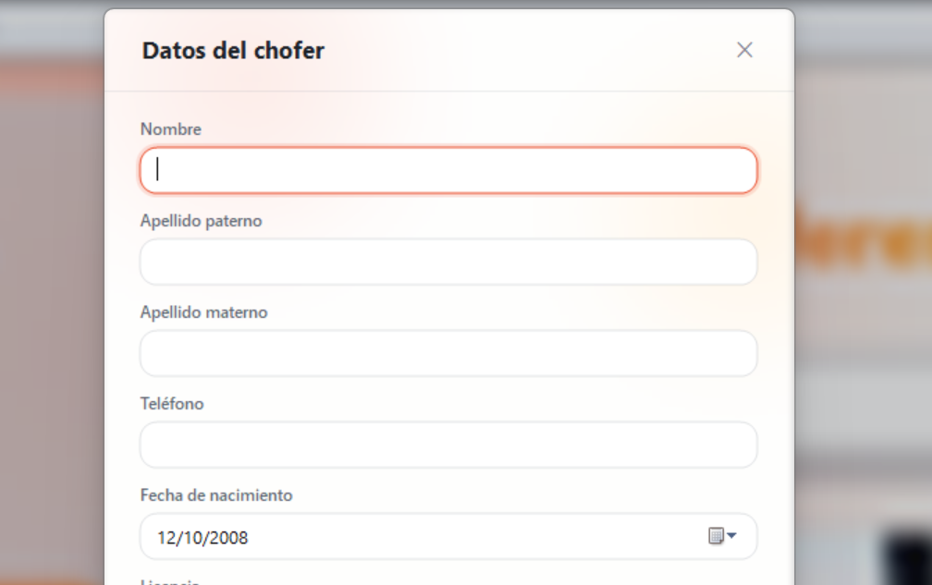
Al darl en el boton agregar te permitira agregar un nuevo chofer y guardarlo con los datos necesarios.

Slide 38
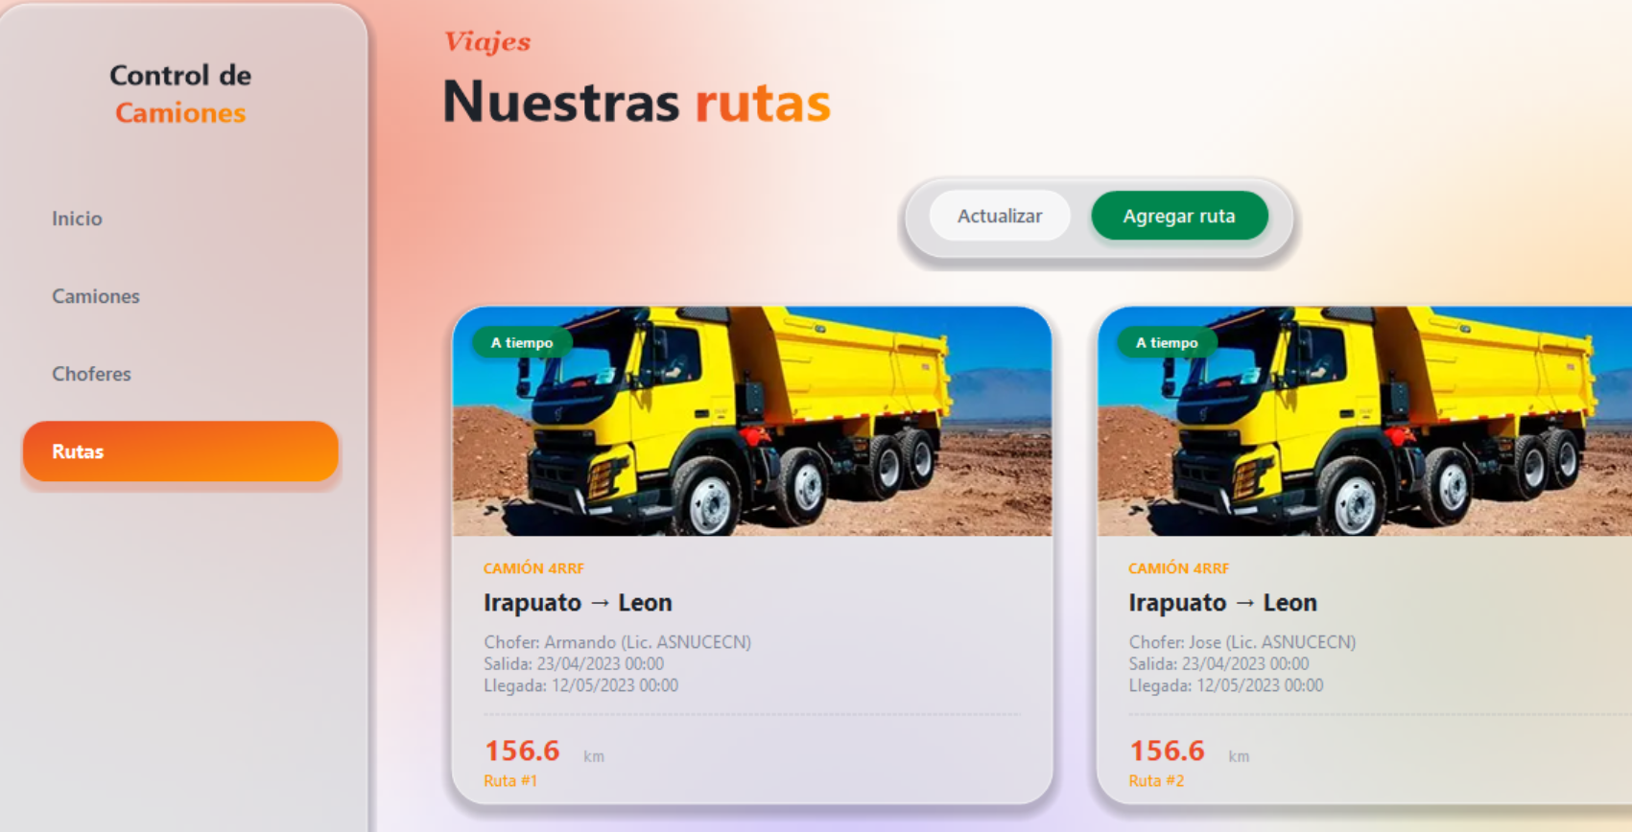
Pasamos al último panel del Sidebar. La página de Rutas donde se relaciona el chofer con el vehículo y se traza la ruta que seguirá

Slide 39
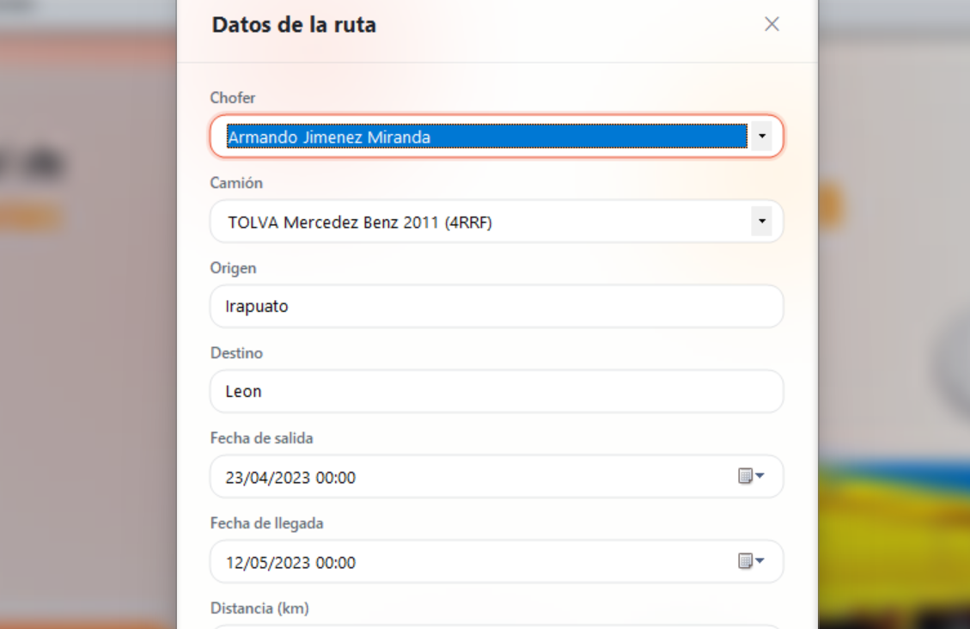
Si damos en alguno de estos en el botón editar nos abrirá un modal con los campos a cambiar y guardar modificación

Slide 40
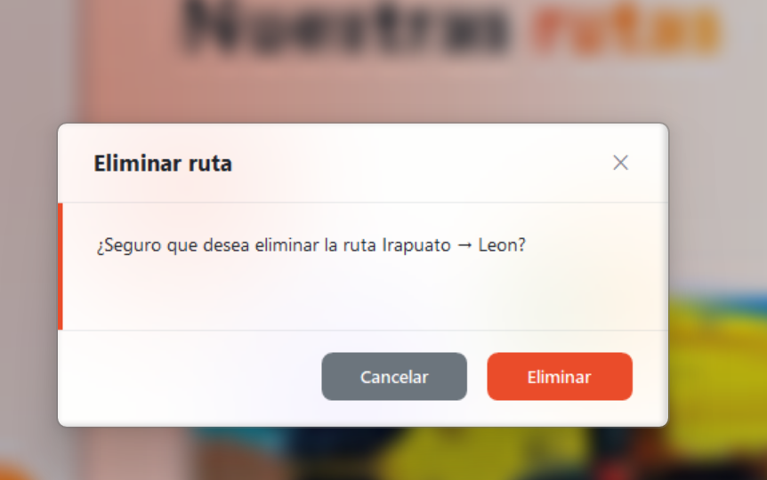
Si damos en el botón eliminar nos abrirá un modal para confirmar la acción en caso de que así se desee.

Slide 41
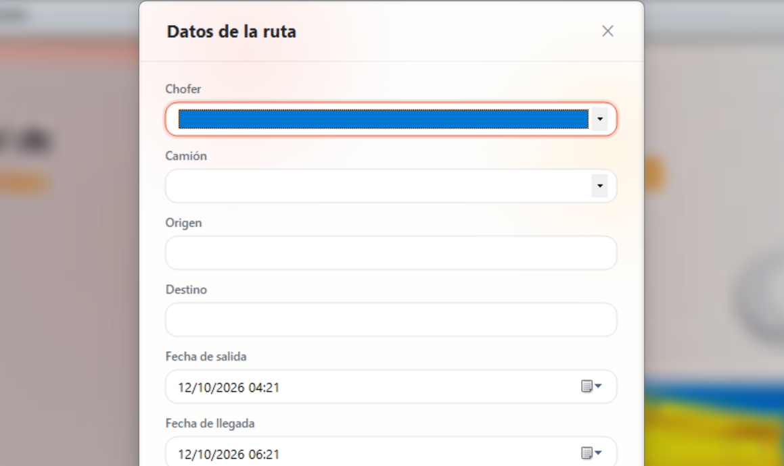
si se desea hacer una nueva ruta, seleccionas al chofer y el camión para generarla.

Slide 42
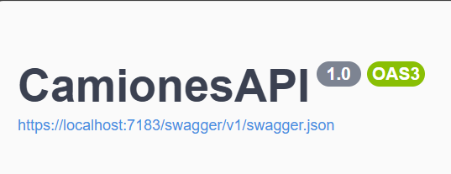
NCapas
Funcionamiento de API

Slide 43
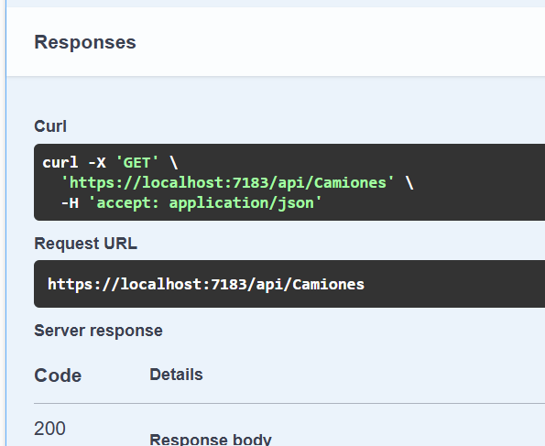
Probamos el Metodo Get que trae todos los registros de la tabla camiones y vemos que resulte en estado 200.

Slide 44
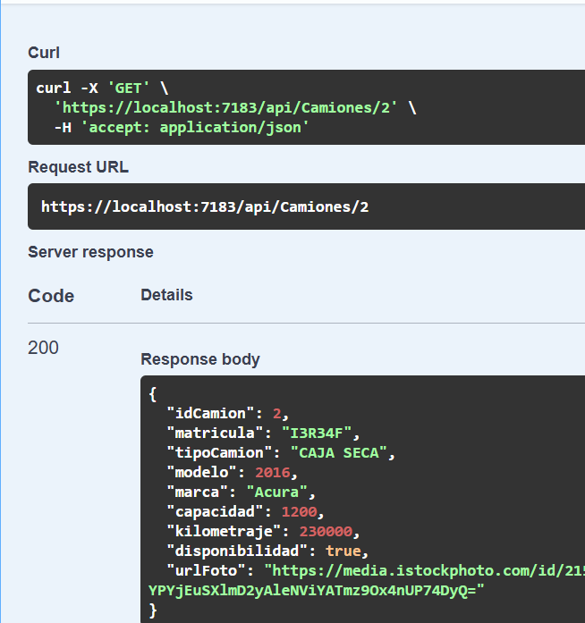
Probamos el Metodo Get por Id que trae un unico registro de la tabla camiones y vemos que resulte en estado 200.

Slide 45
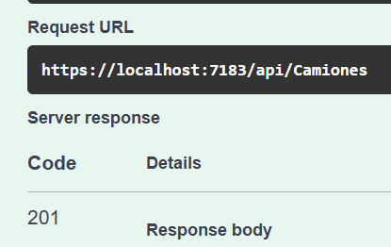
Probamos el Metodo POST para hacer un nuevo registro y nos debe enviar un codigo de estado 201.

Slide 46
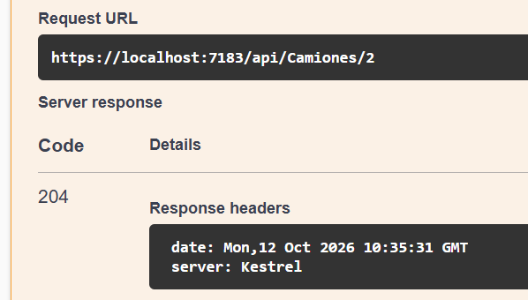
Probamos el Metodo PUT para hacer una modificacion y nos debe enviar un codigo de estado 204.

Slide 47
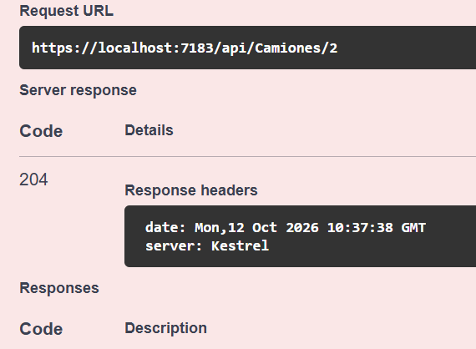
Probamos el Metodo DELETE para eliminar una registro y nos debe enviar un codigo de estado 204.

Slide 48
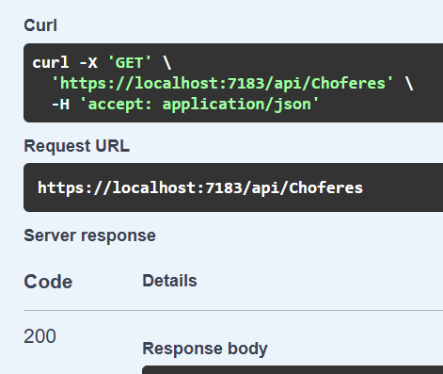
Probamos el Metodo Get que trae todos los registros de la tabla choferes y vemos que resulte en estado 200.

Slide 49
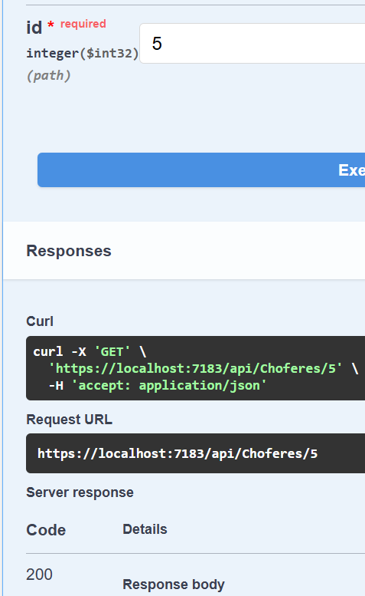
Probamos el Metodo Get por Id que trae un unico registro de la tabla choferes y vemos que resulte en estado 200.

Slide 50
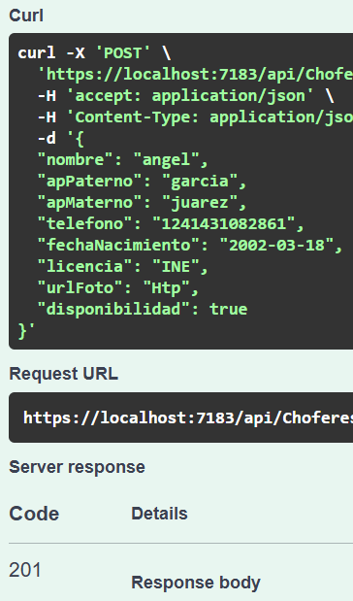
Probamos el Metodo POST para hacer un nuevo registro y nos debe enviar un codigo de estado 201.

Slide 51
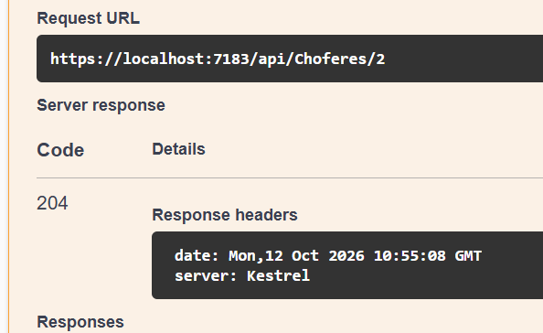
Probamos el Metodo PUT para hacer una modificacion y nos debe enviar un codigo de estado 204.

Slide 52
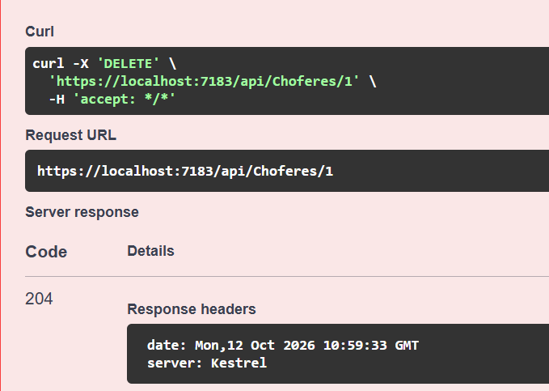
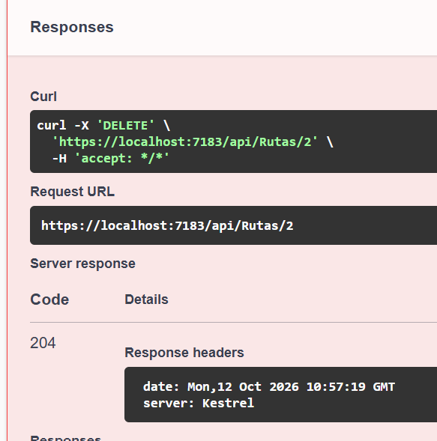
Probamos el Metodo DELETE para eliminar una registro y nos debe enviar un codigo de estado 204. En ese caso se elimina primero el registro en la tabla rutas ya que tenia llave foranea, por lo que se hace delete de rutas y de choferes

Slide 53
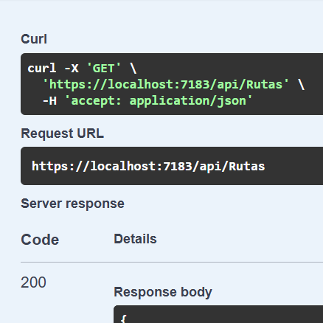
Probamos el Metodo Get que trae todos los registros de la tabla rutas y vemos que resulte en estado 200.

Slide 54

Probamos el Metodo Get por Id que trae un unico registro de la tabla rutas y vemos que resulte en estado 200.

Slide 55

Probamos el Metodo POST para hacer un nuevo registro y nos debe enviar un codigo de estado 201.

Slide 56

Probamos el Metodo PUT para hacer una modificacion y nos debe enviar un codigo de estado 204.

